Slide 1
Hovorme spolu o jedle na tému: MLIEKO A MLIEČNE VÝROBKY OD SLOVENSKÝCH KRAVIČIEK
ZŠ s MŠ Pečovská Nová Ves

Slide 2
Príprava mliečneho dezertu v 1.B
Vzdelávacia aktivita bola zameraná na poznávanie, pomenovanie a ochutnanie rôznych druhov ovocia.
Ovocný pohár žiaci dozdobili šľahačkou.
Aj Vám prajú dobrú chuť!

Slide 3
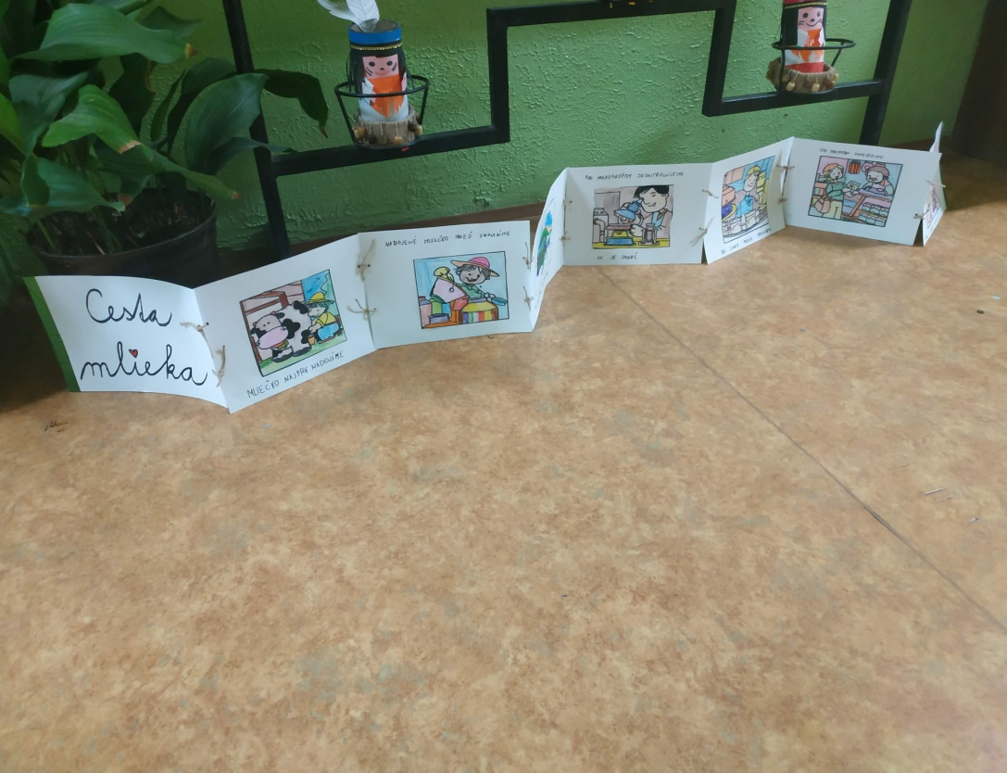
Čo všetko sa vyrába z mlieka? Dozviete sa v 2.B
Žiaci pri tejto aktivite zhotovili leporelo
s názvom: Cesta mlieka.

Slide 4
Nákupná násobilka vo štvrtom ročníku
Opakovali ste si svoje vedomosti z násobilky nákupom mliečnych výrobkov?
Štvrtáci Vás presvedčia,
že aj takto sa vyučuje matematika.

Slide 5
Pohybová aktivita v 2.A - vytvorenie slova M L I E K O vlastným telom
Aj téma mlieka nie je „tabu“ na hodinách telesnej výchovy.
Skúste si to, bola to zábava!!!

Slide 6
Niektorí štvrtáci si mliečne výrobky len tak vychutnávali a popri tom...
Triedili rôzne mliečne výrobky podľa rôznych kategórií t. j. podľa váhy, objemu, obsahu cukru a množstva kalórií.
Naozaj dnes nie je ľahké sa v tom zorientovať ☺

Slide 7
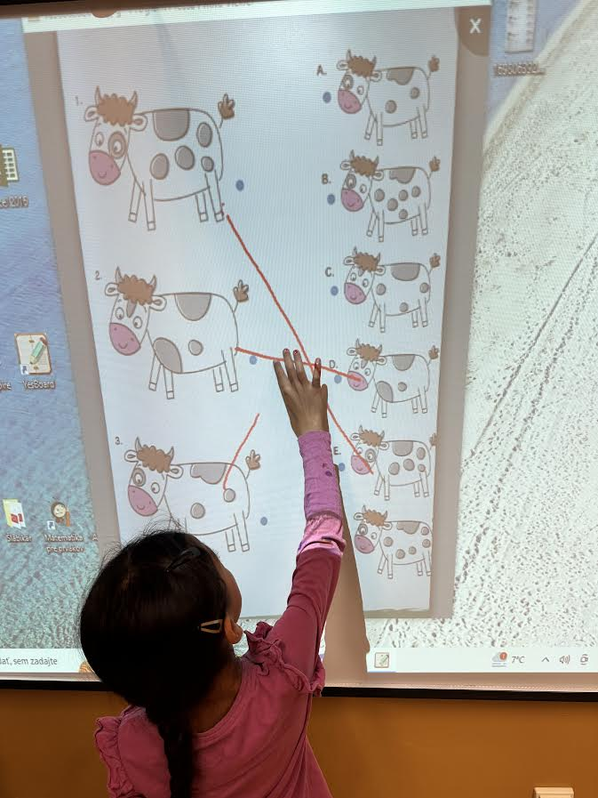
Hľadanie rozdielov v triede 2.C
Niekedy vôbec nie je ľahké nájsť správnu dvojicu.
Druháci to však zvládli ľavou-zadnou.

Slide 8
Do tematického dňa sa zapojilo100 žiakov prvého stupňa zo ZŠ s MŠ Pečovská Nová Ves
Najaktívnejšou triedou bola 3.B, ktorá sa zapojila do týchto aktivít:
Didaktická hra
Príprava jogurtového koláčika
Príprava smotanovo-syrovej nátierky
Návšteva seniorov v zariadení ASEN v Pečovskej Novej Vsi

Slide 9
Didaktická hra v 3.B
Žiaci si počas didaktickej hry zmerali svoje vedomosti z rôznych vzdelávacích oblastí.
Súťaž prebiehala vo dvojiciach. Pomôckou bola hracia kocka a 2 figúrky.
Žiak, ktorý najrýchlejšie prešiel MLIEČNOU DRÁHOU zvíťazil.
Bolo super vidieť deti, ktoré sa učia samostatne!

Slide 10
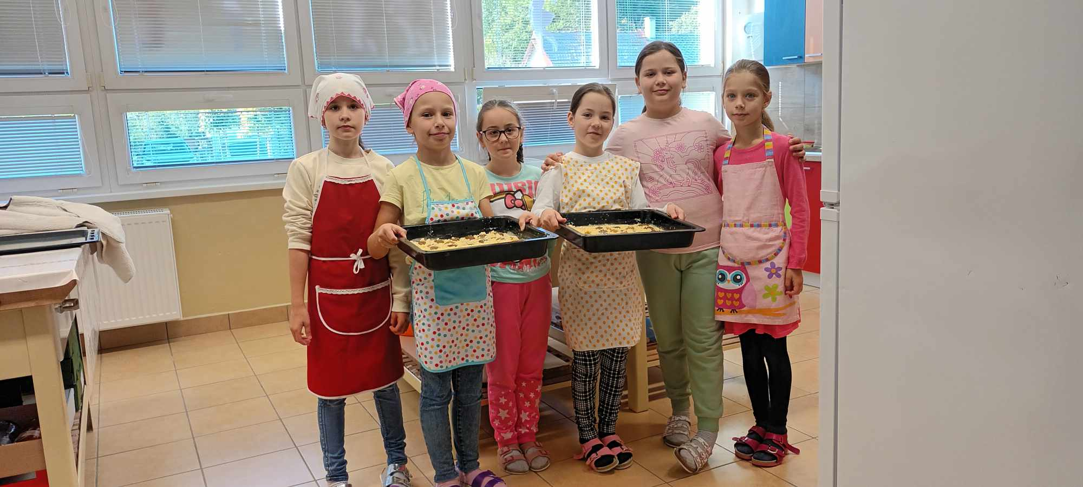
JOGURTOVÝ KOLÁČ SO SLIVKAMI
Čo potrebujeme?
1 väčší biely jogurt
pol téglika kr. cukru
1 a pol téglika polohrubej múky
1 prášok do pečiva
1 vajce
- tuk na vymastenie plechu, hrubá múka na vysypanie plechu
Posýpka: hrubá múka, maslo, kryš. cukor (všetko zmiešať, rozmrviť nasypkú hmotu)
- ovocie (čerstvé slivky alebo kompót) – ovocie môžeme dať aj iné
POSTUP:
Všetky prísady spolu vymiešame v miske drevenou varechou. Cesto vylejeme na vymastený a hrubou múkou vysypaný plech. Necháme postáť pri izbovej
teplote cca 10 minút. Na cesto poukladáme slivky a posypeme pripravenou
posýpkou. Dáme upiecť do vyhriatej rúry.
Príprava koláčika žiakmi z 3.B

Slide 11
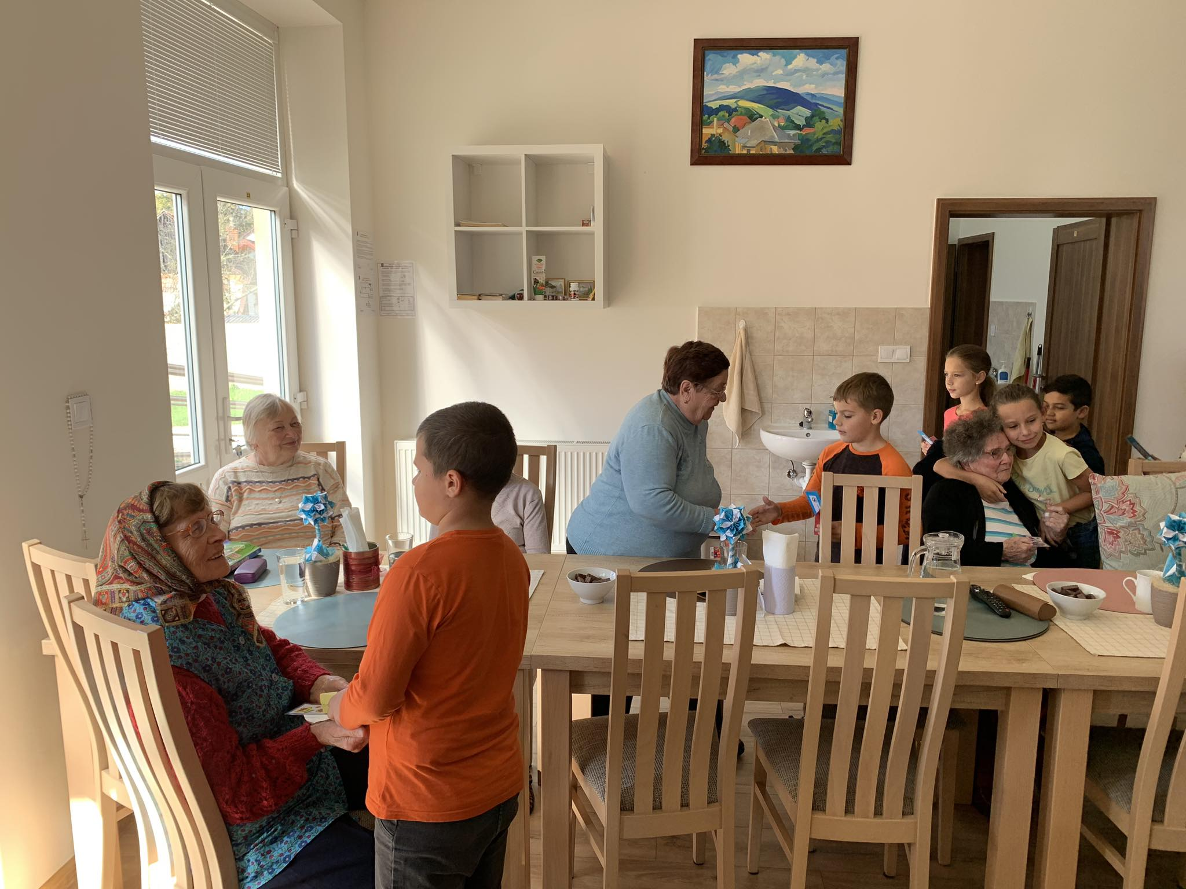
Návšteva z 3.B v zariadení ASEN Pečovská Nová Ves určenej pre seniorov.
S jogurtovým koláčom a smotanovo-syrovou nátierkou, ktoré tretiaci pripravili v školskej kuchynke, sa podelili aj so seniormi v zariadení ASEN v Pečovskej Novej Vsi.

